Slide 1
Aplikace VT v hospodářské praxi elektronický podpis, datové schránky
Ing. Roman Danel, Ph.D.
roman.danel@vsb.cz
VŠB – TU Ostrava

Slide 2
Osnova předmětu
Úvod do informačních systémů
Podnikové informační systémy – ERP, CRM, MES, HRM, ECM, EAM
Business Inteligence, datové sklady a možnosti prezentace informací
Řízení podnikové informatiky
Právní aspekty SW, licence
Bezpečnost v informatice, analýza rizik
Webové stránky – statické, dynamické, vztah mezi grafikou a funkcionalitou, náklady na tvorbu…
Řízení vývoje SW, metodiky, náklady na vývoj
DTP, zpracování textů, základy grafiky a typografie
Internet – technologie a možnosti jejich využití
Identifikace – biometrie, RFID, NFC
Elektronický podpis, datové schránky, šifrování

Slide 3
K čemu je elektronický podpis
Elektronický podpis slouží k zajištění ověření autora a integrity podepisovaných dat.
Elektronický podpis je podpis – tj. pouze jiná forma písemného podpisu. Stejně jako písemným podpisem, potvrzujeme, že jsme nějaký text vytvořili a bereme za něho odpovědnost.
ČR: Zákon č. 227/2000 Sb., o elektronickém podpisu

Slide 4
Elektronický podpis zajišťuje
Autenticitu – potvrzení původnosti dokumentu a totožnosti autora
Integritu zprávy – nezfalšovatelnost
Jednorázové použití – konkrétní podpis nelze použít pro jiný dokument
Nepopiratelnost – odesílatel nemůže prohlásit, že dokument nepodepsal

Slide 5
Definice el. podpisu
Zaručený elektronický podpis
1. je jednoznačně spojen s podepisující osobou,
2. umožňuje identifikaci podepisující osoby ve vztahu k datové zprávě,
3. byl vytvořen a připojen k datové zprávě pomocí prostředků, které podepisující osoba může udržet pod svou výhradní kontrolou,
4. k datové zprávě, ke které se vztahuje, je připojen takovým způsobem, že je možné zjistit jakoukoliv následnou změnu dat.

Slide 6
Uznávaný elektronický podpis
zaručený elektronický podpis + kvalifikovaný certifikát vydaný akreditovaným poskytovatelem certifikačních služeb

Slide 7
Mechanismus elektronického podpisu
Zpráva, kterou chceme podepsat
Hash funkce vypočítá „hash“ zprávy (neboli otisk, digest)
Otisk je zašifrován pomocí „soukromého klíče“ a přidán ke zprávě
Na straně příjemce – otisk se dešifruje „veřejným“ klíčem, pomocí hash funkce se vytvoří nový otisk
Srovnání obou otisků = ověření, zda podpis je platný a zda zpráva je nezměněná

Slide 8
Podepsání zprávy el. podpisem
Datový soubor
obecného typu,
například:
File.doc
msie.exe
bank_transfer.txt
Soukromý klíč signatáře
Hašovací funkce
Výsledný hašový kód
Podepisovací algoritmus
Digitální podpis

Slide 9
Přijetí zprávy s el. podpisem
Přijatý datový soubor
Veřejný klíč signatáře
Přijatý digitální podpis
Hašovací funkce
Ověřovací algoritmus
Výsledný hašový kód
Výsledek: platný/neplatný

Slide 10
Elektronický a ruční podpis
Ruční podpis je výsledkem cílevědomé činnosti osoby, která se podepisuje a využívá přitom svých individuálních vlastností a schopností.
Naproti tomu je elektronický podpis řetězec dat, který je příslušným SW (např. v PC ) připojen s využitím kryptografických metod k datové zprávě a je vytvořen na základě vstupních dat, které zná pouze podepisující se osoba.

Slide 11
Certifikáty a certifikační autority
Problém el. podpisu – záruka, že nabízený veřejný klíč, kterým dojde k ověření informací, skutečně náleží osobě, které jsou informace určeny.
Aby k záměně klíčů nedošlo, byly ustanoveny tzv. certifikační autority = důvěryhodné třetí strany, které pomocí certifikátu zaručují, že veřejný klíč patří opravdu tomu, kdo je označen jako jeho vlastník.

Slide 12
Certifikáty
Certifikáty :
Obyčejné
Klasifikované (vydává akreditovaný poskytovatel certifikačních služeb)

Slide 13
Certifikát
Obyčejný soubor se strukturou popsanou v jazyce ASN.1 – údaje o vydavateli, vlastníkovi, době platnosti a veřejný klíč

Slide 14
Certifikát - obsah
Verze – nabývá hodnoty V1, V2, V3
Sériové číslo – číslo certifikátu u dané CA pro snazší dohledání
Algoritmus podpisu – jaký algoritmus byl použit
Vystavitel – jméno certifikační autority
Platnost certifikátu – odkdy dokdy je certifikát platný
Subjekt – pro koho je certifikát vydán
Veřejný klíč – povětšinou RSA (1024 Bits nebo 2048 Bits)
Použití klíče – k čemu bude použit (podepisování)
Algoritmus miniatury – SHA1 nebo SHA2
Miniatura – hash certifikátu
Zdroj: http://www.cleverandsmart.cz/

Slide 15
Kryptografie

Slide 16
Kryptografie a kryptoanalýza
Kryptografie – věda o tvorbě šifer, studuje šifrovací algoritmy, nástroje, protokoly…
Kryptoanalýza – luštění, rozbíjení šifer

Slide 17
Šifrování a kódování
Šifrování - zakódování přenášené informace tak, aby nebyla srozumitelná třetí osobě.
Kódování – nevyužívá utajené informace
Klíč – tajná informace bez níž nelze šifrovaný text přečíst.
Hashovací funkce – způsob jak z celého textu vytvořit krátký řetězec, který jednoznačně identifikuje původní text.

Slide 18
Typy šifer
Symetrická
Proudové šifry (Fish, RC4, …)
Blokové šifry (AES, DES, …)
Používá k šifrování i dešifrování jediný klíč – privátní
Asymetrická
Používá dva klíče: privátní a veřejný klíč.
Např. RSA

Slide 19
Historie kryptografie
Steganografie – ukrývání textů – neviditelné inkousty apod.
Kódování – bez hesla, pouze nutná znalost kódovací tabulky:
Starověk – substituční šifra – znak se nahrazuje jiným znakem podle daného pravidla
Caesarova šifra – starověký Řím – každé písmeno zprávy je pousnuto o pevný počet pozic

Slide 20
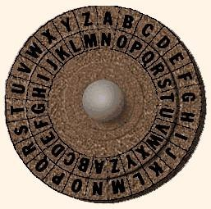
Cézarova šifra - substituce
Source: http://invisiblecomputer.wonderhowto.com/inspiration/introduction-cryptography-archaic-beginnings-0133735/

Slide 21
Historie kryptografie
Tabulky záměn – záměny znaků bez jakékoli vnitřní souvislosti
Vigenerova šifra – rozšíření Caesarovy – pro posunutí textu se používá heslo proměnné délky

Slide 22
Vernamova šifra
Vernamova šifra – sčítají se písmena otevřeného textu a hesla, přičemž heslo je náhodný blok o stejné velikosti jako otevřený text
jediná nerozluštitelná, ale obtížná práce
one-time pad – jednorázová tabulková šifra

Slide 23
Historie kryptografie
Transpoziční šifry (transpozice=přesmyčka) – změna pořadí znaků podle určitého pravidla
Kombinované šifry
Šifrování strojem
Enigma
Moderní symetrické šifry – DES, Blowfish, AES, RSA,
Kvantová kryptografie

Slide 24
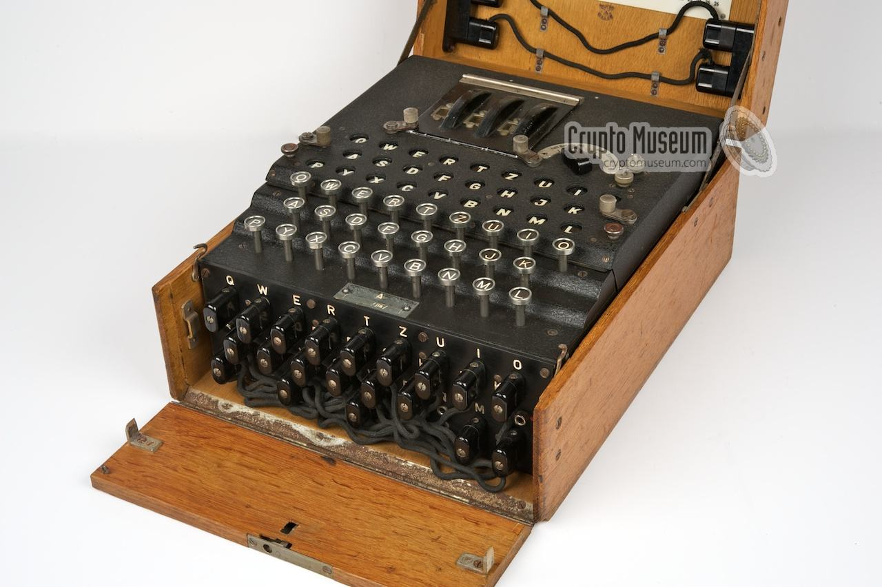
Enigma
Zdroj: http://cryptomuseum.com/crypto/enigma

Slide 25
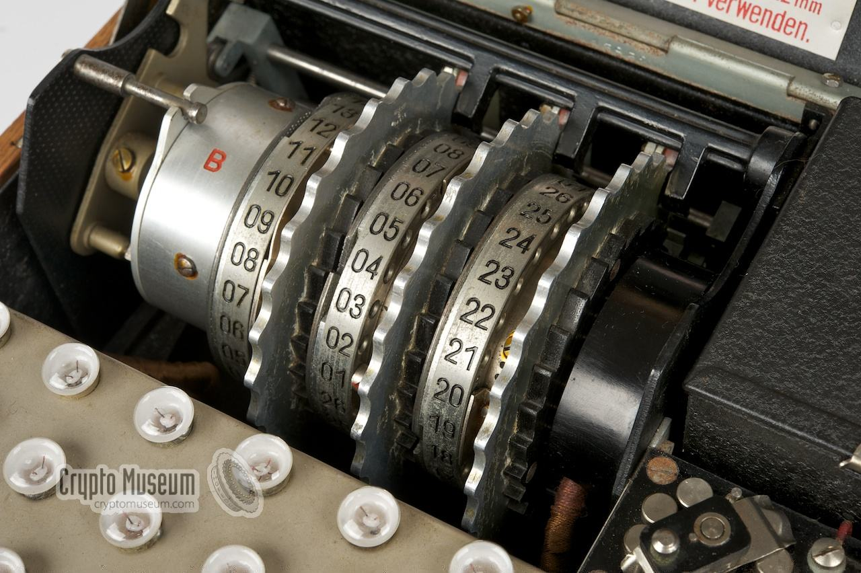
Enigma

Slide 26
Příklad: AES
AES – Advanced Encryption Standard
Vytvořila ji americká vláda za účelem šifrování svých dokumentů Velikost klíče může být 128, 192 nebo 256 bitů – prozatím nebyla prolomena.
Využívá se při WiFi (zabezpečení WPA2)
1997, 2002 – federální standard USA

Slide 27
Datové schránky

Slide 28
Datová schránka
Elektronické úložiště, které je určeno k doručování písemností od státních institucí (orgány veřejné moci) a k provádění úkonů vůči orgánům veřejné moci.
Pro právnické osoby a některé další subjekty je zřízení datových schránek povinné.
Posílat a přijímat úřední dokumenty v elektronické podobě

Slide 29
Datová schránka
Každá zásilka vložená do datové schránky je po lhůtě 10 dnů považována za vyzvednutou
Obě verze dokumentů, tedy těch papírových i elektronických, jsou rovnocenné.
Co nelze odesílat: dokumenty v listinné podobě, jejichž jedinečnost nelze konverzí nahradit, tj. například občanský průkaz, cestovní doklad, zbrojní průkaz, řidičský průkaz či vkladní knížka.

Slide 30
Informační systémy datových schránek
Informační systém datových schránek (ISDS) je informačním systémem ve smyslu Zákona č. 365/2000 o elektronických úkonech a autorizované konverzi dokumentů.
Jde o systém, který spravuje stát, zde zastoupený Ministerstvem vnitra ČR.
Legislativním základem pro Informační systém datových schránek je Zákon č. 300/2008 Sb. o elektronických úkonech a autorizované konverzi dokumentů.

Slide 31
Datová zpráva
Obálka - XML
Obsah zprávy – jedna nebo více příloh v libovolném formátu kromě spustitelných souborů

Slide 32
Přístup do datové schránky
www.mojedatovaschranka.cz
Webový klient – user/password
CzechPOINT@office
Prostřednictvím spisové služby

Slide 33
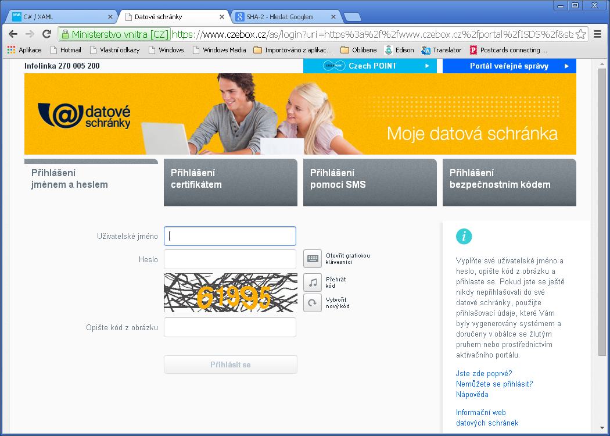

Slide 34
Odeslání z datové schránky
Prostřednictvím své datové schránky vyberete adresáta, kterému má být žádost doručena.
Systém připojí k datové zprávě tzv. kvalifikované časové razítko (informace o čase odeslání) a dodá ji do datové schránky osoby, kterou jste označili jako adresáta.
Systém vám zároveň jako odesílateli oznámí, že datová zpráva, kterou jste poslali, byla dodána do datové schránky adresáta.
Systém dá automaticky vědět adresátovi, že do jeho datové schránky byla dodána nová zpráva. Vyrozumění provede například tím, že odešle e-mail na jeho elektronickou adresu.

Slide 35
28.5. 2009 schválil Senát Parlamentu ČR novelu zákona č. 499/2004 Sb. o archivnictví a spisové službě
Od 1. ledna 2010 je možné využívat Informační systém datových schránek pro výměnu zpráv mezi soukromými subjekty navzájem.

